Slide 1
Arukad külad Euroopas ja Eestis

Slide 2
Video https://www.youtube.com/watch?v=iAVilTmxXl0

Slide 3
Taust
Euroopa Komisjoni initsiatiiv - https://enrd.ec.europa.eu/smart-and-competitive-rural-areas/smart-villages/smart-villages-portal_en
Smart Rural Areas in the 21st century - www.smartrural21.eu Pilootprojekt 21 näidisküla üle Euroopa.
Uus projekt Smart Rural 27 – poliitikate kujundamiseks liikmesriikides
Eestis toimus konkurss ja on moodustatud töögrupp – Maaeluministeerium, Sotsiaalministeerium, maaeluvõrgustik, Külaliikumine Kodukant, Eesti Leader Liit, Eesti Linnade ja Valdade Liit
Osalemine Smart Rural 21 projekti arukate külade konkursil kevadel 2020
14 küla/piirkonda osalesid – Virtsu alevik osutus valituks
Siseriiklik töögrupp tegi ettepaneku arukate külade arenguprogrammi käivitamiseks Eestis

Slide 4
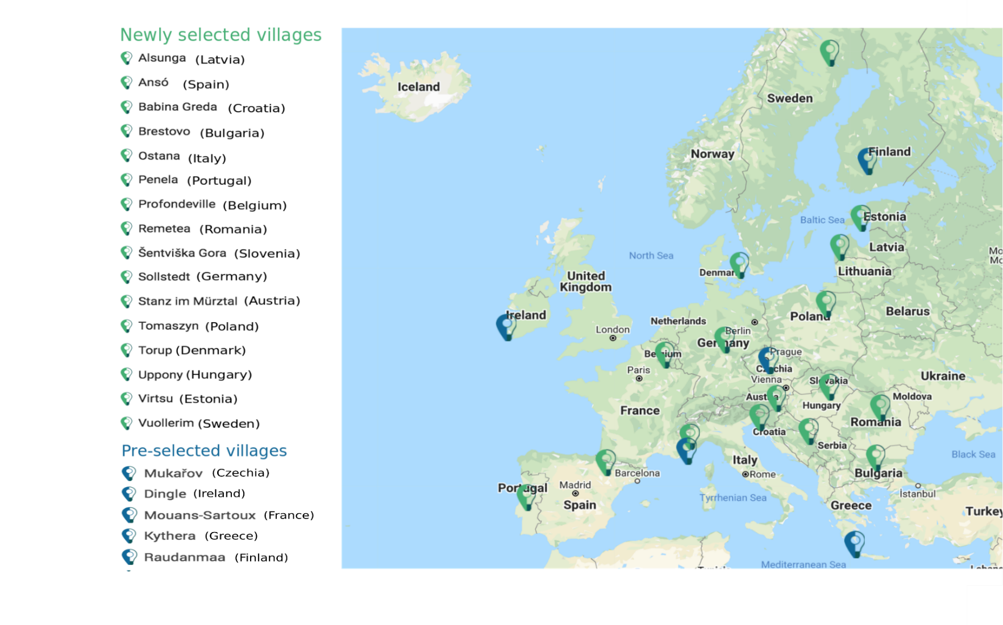
Smart Rural 21 külade võrgustik - www.smartrural21.eu

Slide 5
LEADER koostööprojekt “Arukate külade arenguprogramm” seisuga juuni 2021

Slide 6
Partnerid ja koostööpartnerid
Partnerid (13 tegevusgruppi): Tartumaa Arendusselts, Valgamaa Partnerluskogu, Lääne-Harju Koostöökogu, Jõgevamaa Koostöökoda, Võrumaa Partnerluskogu, Pärnu-Lahe Partnerluskogu, Järva Arengu Partnerid, PAIK, Ida-Harju Koostöökoda, Põlvamaa Partnerluskogu, Rohelise Jõemaa Koostöökogu, Põhja-Harju Koostöökogu, Virumaa Koostöökogu
Koostööpartnerid Eestis: Eesti LEADER Liit, Maaeluministeerium, Sotsiaalministeerium, maaeluvõrgustik, Külaliikumine Kodukant, Eesti Linnade ja Valdade Liit
Kaasatud välispartnerid: Smart Rural 21 üleeuroopaline võrgustik, Euroopa maaeluvõrgustik (kinnitamisel)

Slide 7
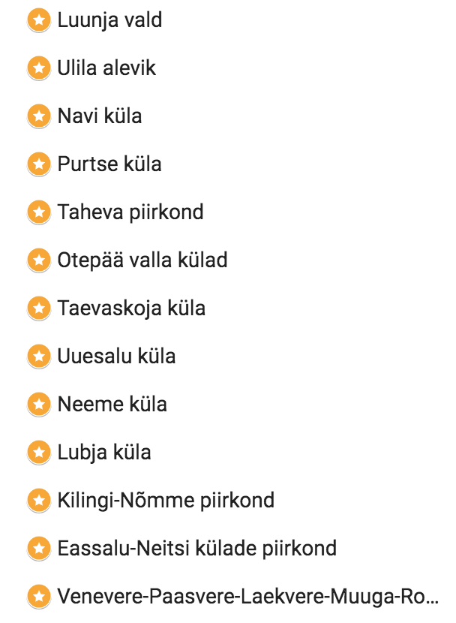
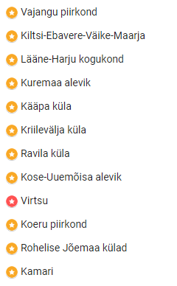
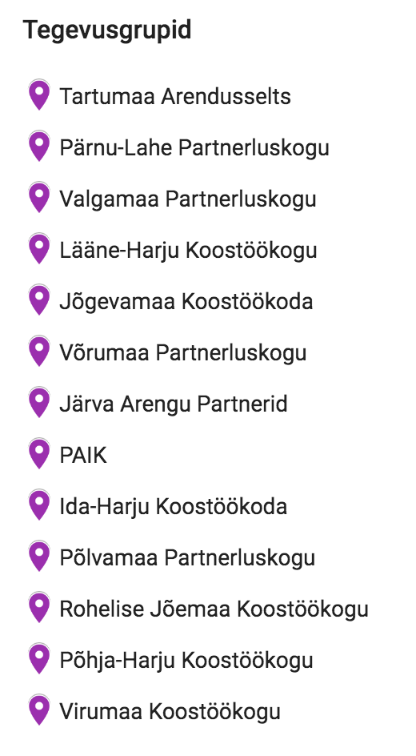
24 osalevat küla/piirkonda

Slide 9
Liitunud tegevusgrupid ja külad
Google maps
https://www.google.com/maps/d/edit?mid=1AALNMVxnsLq-036ugtgSTb6QDWyseQlM&usp=sharing

Slide 11
Arenguprogrammi oodatav tulemus
1. luuakse Eesti arukate külade võrgustik ja seosed rahvusvahelise arukate külade (Smart Rural 21/27) võrgustikuga;
2. iga osalev küla/piirkond loob aruka küla strateegia/tegevuskava või küla/piirkonna arengukava või valdkondliku tegevuskava – 24 strateegiat;
3. iga osalev küla/piirkond viib ellu piloottegevuse – iga küla valib piloottegevuse, mida programmis rakendab – 24 piloottegevust;
4. kommunikatsioonitegevuste kaudu tutvustatakse arukate külade strateegiate loomise protsessi ja edulugusid pilootrakenduste kohta laiemale avalikkusele Eestis ja ka rahvusvahelise võrgustiku kaudu;
5. LEADER tegevusgrupp omandab kogemuse, kuidas arukate külade kontseptsiooni kohalikul tasandil rakendada ning saab vajadusel planeerida jätkutegevused uueks programmperioodiks 2021-2027.

Slide 12
Arenguprogrammi tegevused
Temaatilised koolituspäevad strateegia koostamiseks
6 koolitusmoodulit erinevatel teemadel (nt sotsiaalne innovatsioon, digitaalsete lahenduste kasutusele võtmine, rohepöörde lahendused, teenuste arendamine piirideüleselt, nutikad transpordi ja logistika lahendused, isemajandamise võimekus ja ärilised teenused jne);
2-päevane õppereis Eestis ja 5-päevane õppereis välisriiki (välisreis on planeeritud 2022 kevadeks);

Slide 13
Arenguprogrammi tegevused
Piloottegevuste elluviimine - iga küla viib ellu vähemalt ühe strateegias välja toodud piloottegevuse mahus vähemalt 5000€. Piloottegevus valitakse strateegia loomise ajal;
Mentorlustugi - iga küla saab oma mentori. Kokku on arvestatud 5 tööpäeva mentortuge igale külale;
Kommunikatsiooni- ja teavitustegevused - arukate külade alamleht veebis ja FBs, artiklid, info jagamine heade praktikate kohta, info jagamine Eesti ja rahvusvahelise kogukonnaga;
Võrgustiku koordineerimine ja projektijuhtimine - kõigi tegevuste koordineerimine ja info jagamine, korralduslikud küsimused. Koostöö koordineerimine koolitajate, mentorite, kogukondade, rahvusvaheliste partneritega.

Slide 14
Eelarve
LEADER koostööprojekti ühiste tegevuste eelarve on 251 928 € (sisaldab omafinantseeringut), mis on jagatud tegevusgruppide vahel proportsionaalselt vastavalt osalevate külade/piirkondade arvule tegevusgrupi kohta.
Tegevusgruppide eelarved:
1 küla või piirkonnaga osalev tegevusgrupp – 10 497€
2 küla või piirkonnaga osalev tegevusgrupp – 20 994€
3 küla või piirkonnaga osalev tegevusgrupp – 31 491 €

Slide 15
Tegevused, tulemused, ajakava
TEGEVUS | TULEMUS | HINNANGULINE AJAKAVA (01.03.2021)
KOOLITUSPROGRAMM JA MENTORLUSTUGI, TEAVITUSTEGEVUSED | 24 ARUKA KÜLA STRATEEGIAT, LOODUD EESTI ARUKATE KÜLADE VÕRGUSTIK | juuni 2021-aprill 2022
PILOOTTEGEVUSE ELLUVIIMINE KÜLADES | 24 PILOOTI ELLUVIIDUD | aprill 2022-oktoober 2022
KOMMUNIKATSIOONI- JA TEAVITUSTEGEVUSED (sisseostetava teenusena) | TEADLIKKUSE SUURENDAMINE, UUDSETE LAHENDUSTE TUTVUSTAMINE VÄHEMALT 10 KAJASTAMIST TUNNUSTATUD MEEDIAKANALITES | jaanuar-detsember 2022
PROJEKTIJUHTIMINE | TEGEVUSED KOORDINEERITUD KÜLADEGA, EESTI PARTNERITEGA, RAHVUSVAHELISTE PARTNERITEGA | juuni 2021-detsember 2022

Slide 16
Aruka küla strateegia

Slide 17
Strateegia arendamine
Näidisstruktuur on välja pakutud – samas võib läheneda paindlikult
Fookus on innovatsioonil (‘smart’): mis on uus/innovaatiline, mida plaanitakse uudsete lähenemiste elluviimiseks teha?
Sihtgruppide kaasamine: väga oluline on kaasata strateegia loomisesse kohalik kogukond ja partnerid
Konkreetne tegevus- ja rahastamiskava

Slide 18
Strateegia sisaldab
5 peamist peatükki:
I – Konteksti/tausta kirjeldus, sh olemasolevad arengudokumendid, seosed teiste piirkondlike arengukavadega
II – Sihtgruppide ja kohaliku kogukonna kaasamine, kommunikatsioon
III – Võtmeteemad – tugevused, nõrkused, potentsiaal, SWOT
IV – Prioriteedid, eesmärgid, tegevuskava, rahastamiskava
V – Juhtimine ja seire

Slide 19
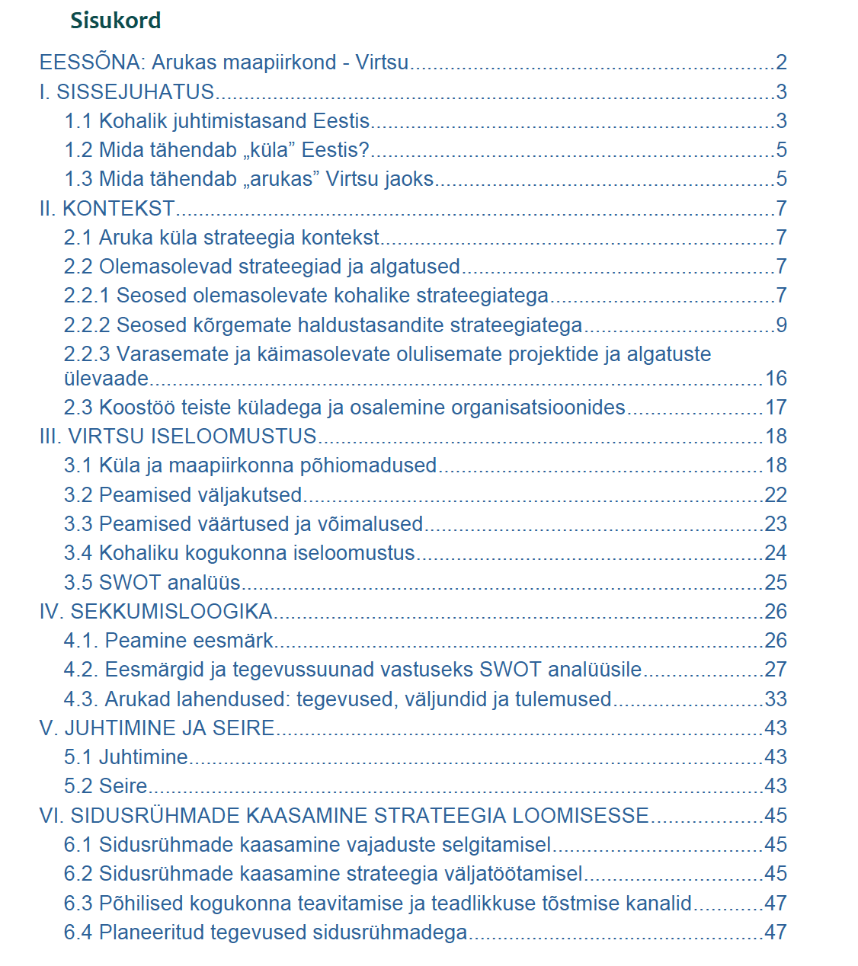
Strateegia sisukord näidis

Slide 20
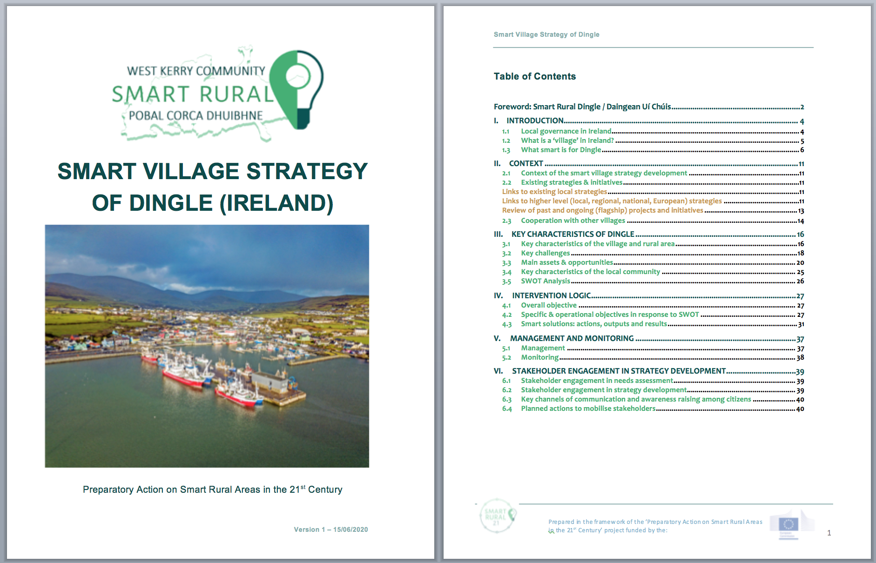
https://www.smartrural21.eu/roadmap/

Slide 21
Tänan!

